Slide 1
Creació d’una animació 3D en realitat virtual
Cristian López López
Grau Multimèdia

Slide 2
Abstracte
Insterstellar Dutty es una petita animació realitzada per a ser reproduïda en 360º i realitat virtual amb unes ulleres tipus Google Cardboard.
Es el resultat final de posar en pràctica tot allò après durant tot el grau multimèdia
Involucra les principals assignatures relacionades amb el món 3D i l’animació:
Gràfics 3D
Animació
Animació 3D
El programari principal emprat es Autodesk 3DS MAX 2018 i Adobe Premiere Pro CC 2018
Els objectius de l’animació són:
Crear un entorn inmersiu
Realitzar un projecte gràfic de qualitat
Oferir una experiència amena a l’usuari

Slide 3
Escenari
El projecte esta emmarcat dintre del món de la realitat virtual, característiques les quals són:
Fa del 3D una eina dinàmica i interactiva que opera en temps real
Permet viure experiències controlades
Els seus estímuls fan real el que es virtual
Es basa en la incorporació metafòrica de l’usuari en el sistema computeritzat
Fa que es suspengui temporalment la incredulitat
La primera màquina de realitat virtual va néixer al 1838 de la mà de Charles Wheatstone amb l'estereoscòpic.
Va demostrar que el cervell processa dos imatges en dos dimensions en cada ull
El terme realitat virtual va néixer de la mà de Jaron Lanier a l’any 1987
La primera aparició de la realitat virtual en una videoconsola va ser l’any 1993 per part de SEGA, però mai va veure la llum
L’any de la consolidació i posterior proliferació dels productes audiovisuals en realitat virtual va ser l’any 2010 amb l’aparició de les ulleres de realitat virtual Oculus Rift

Slide 4
Descripció
Interstella Dutty tracta sobre l’atac del tirans de l’espai que tenen com a objectiu el control de totes les galàxies, a una nau de les naus de l’aliança de la pau que transporta a la princesa Gala, filla del rei Aris, assassinat per aquests dies abans.
Els personatges que composen l’animació principal són:
Capità Kirk: Encarregat de la protecció de la princesa Gala
Princesa Gala: Hereu de la corona del regne de Lucis
Robot: Robot de protocol encarregat de tasques de manteniment de la nau.
Consta de tres escenes principals:
Habitació del capità Kirk: El capità Kirk reposa sobre el llit i observa com la princesa Gala contempla l’espai infinit amb melancolia, s’aixeca i es disposa al costat d’aquesta i estableix conversació, acte seguit, es sent un fort impacte i ambdós es subjectes, instants desprès arriba el robot de protocol informant que han sigut atacats.
A córrer cap a l’Hangar: Es precisa la presencia del capità Kirk a l’hangar, aquest se’n va corrents fins que arriba al destí i prepara la nau per al combat.
Hora del combat: El capità Kirk i la seva nau surt de l’Hangar i lluita contra el caces del tirans, al cap d’uns instants, rep indicacions de destruir la nau principal. Un cop destruïda, en Kirk i els seus companys tornen a la nau amb la feina feta.

Slide 5
Plataforma de desenvolupament
Al tractar-se d’una animació en 3D els recursos tecnològics mes utilitzats son programari i eines de 3D i d’edició i tractament de vídeo, no obstant, també s’ha utilitzat programari d’edició d’imatges i àudio entre altres per a la seva realització
Pel que fa a eines s’han utilitzat les següents:
Autodesk 3DS MAX 2018: Eina utilitzada per a la realització de l’animació des del modelatge fins a l’animació
Adobe Premiere Pro 2018 CC: Eina utilitzada per a editar el vídeo, afegir-hi so, títols i crèdits.
Adobe Photoshop CC: Eina utilitzada per a la creació i modificació de textures i retocs
Adobe Illustrator CC: Eina utilitzada per a la creació i modificació de textures
Com a estació de treball s’ha utilitzat un ordinador portátil amb les següents caracteristiques
Marca: Asus ROG GL553VD
Processador: Intel Core i7 7700HQ
Sistema Operatiu: Windows 10 Pro
Gràfica: NVIDIA GeForce GTX 1050 , con 2GB/4GB GDDR5 VRAM
Emmagatzematge: 256GB SSD

Slide 6
Procés de desenvolupament
La planificació del TFG es semblant a la que pot haver-hi durant el semestre en una assignatura, s’ha de gestionar correctament el temps i realitzar les tasques en aquest període tenint en compte la data límit d’entrega.
La durada del projecte ha sigut des del dia 21/02/2018 fins el dia 17/06/2018
Ha comprès les següents tasques
Fase recerca
Fase d’esbossos i prototips
Fase de creació
Fase d’ambientació
Fase d’animació
Fase de postproducció

Slide 7
Fase de recerca
En aquesta fase neix el descobriment, es troba una temàtica interessant, es busca informació i s’investiga per a finalment realitzar una proposta interessant, agafar aquest repte i tirar-ho endavant.
Dins d’aquesta fase es realitza el treball de camp, es cerca per diferents llocs webs, plataformes de vídeo, blogs i qualsevol altre medi que tingui a veure tant amb les animacions 3D com amb la realitat virtual.
Es realitza la proposta, es marquen els objectius, les eines i els passos a seguir
Es defineix formalment el projecte i es defineixen les fites i dates clau

Slide 8
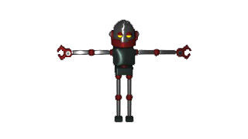
Fase d’esbossos i prototips
En aquesta fase neix la part creativa del TFG, es posa cara i ulls a tot allò que s’ha definit anteriorment, es dibuixa, s’esborra, es corregeix, es descarta i es torna a dibuixar els elements que s’inclouran dintre de l’animació.
Es realitza l’storyboard que es una manera il·lustrada de representar les escenes i plans i el guió tècnic que es el mitjà el qual es detallen els tipus de plans, els objectes que composaran les escenes i més.
Es realitzen els primers esbossos
Es realitzen els prototips

Slide 9
Fase de creació
En aquesta fase neixen els personatges, objectes, escenaris i demès que s’empraran per a posteriorment, donar-li’ls vida a través de la fase d’animació
Es realitza el modelatge dels personatges, objectes, escenaris i demès elements que composaran l’animació.
Es realitzen proves de render, que es el procediment de generar l’arxiu per tal de comprovar la correcta visualització
S’obtenen recursos de tercers que s’utilitzaran com a objectes secundaris

Slide 10
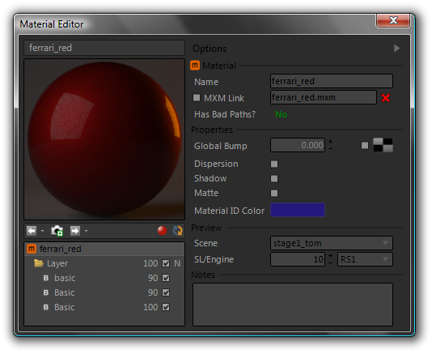
Fase d’ambientació
Es la fase que tot cobra sentit, la fase la qual deixem un mon en blanc i negre per a passar a un de milions de colors i milions de raons.
Es creen les textures que vestiran als personatges i procuraran un ambient ideal per a les escenes.
S'assignen aquestes textures i es realitzen proves de rendering per a comprovar la correcte visualització
S’il·lumina l’escenari a partir de llums
fotomètriques i s’il·lumina l’entorn.

Slide 11
Fase d’animació
En aquesta fase cobra vida tot allò que hem creat, els nostres personatges caminen, salten i es relacionen amb altres objectes
Es realitza el rigging dels personatges, es a dir, la introducció de controladors al personatge per tal de que aquest sigui mes fàcilment animable.
Es realitza l’animació dita, es creen capes d’animació, s’introdueixen modificadors i es creen efectes.
S’introdueixen les càmeres que seguiran les accions dels personatges

Slide 12
Fase de postproducció
Es la fase de la culminació, la finalitza el projecte i porta al món un nou producte disposat a ser compartit.
Es realitzen les tasques d’introducció de títols i crèdits
S’afegeix el so, efectes sonors i diàlegs
S’exporta el clip final

Slide 13
El projecte en un entorn laboral
El projecte creat ha sigut creat al 95% per mi a excepció d’alguns elements obtinguts de tercers.
Gran carrega de treball = dificultat per a realizar-ho una sola persona.
En un entorn normal laboral s’haguessin distribuit les tasques entre el personal.
Modeladors
Animadors
Dissenyadors
Equip de postproducció

Slide 14
L’aprenentage com a oportunitat
La realització d’aquest projecte pot esdevenir oportunitats molt bones per als estudiants
Creació d’una empresa el qual serveixi com a instrument d’enllaç entre l’aprenentatge a la UOC i el món profesional
Financiada a tavès del UOC utilitzant als mateixos estudiants com a mà d’obra
Ofereix experiencia en un entorn laboral real.
Possibilitat de cooperar amb empreses i realizar-ne projectes.

